Slide 1
ФОРМИРОВАНИЕ ФУНКЦИОНАЛЬНОЙ, ЕСТЕСТВЕННО - НАУЧНОЙ ГРАМОТНОСТИ НА УРОКАХ ФИЗИКИ И АСТРОНОМИИ
Овсянникова Александра Александровна, учитель физики высшей категории
МБОУ «Лицей № 87 имени Л. И Новиковой»
ovaleksandra@yandex.ru

Slide 2
Из указа Президента России от 7 мая 2018 года: Правительству РФ поручено обеспечить глобальную конкурентоспособность российского образования, вхождение Российской Федерации в число 10 ведущих стран мира по качеству общего образования.
Из Государственной программы РФ «Развитие образования» (2018-2025 годы) от 26 декабря 2017 г.
Цель программы – качество образования, которое характеризуется сохранением лидирующих позиций РФ в международном исследовании качества чтения и понимания текстов (PIRLS), а также в международном исследовании качества математического и естественнонаучного образования (TIMSS); повышением позиций РФ в международной программе по оценке образовательных достижений учащихся (PISA) …

Slide 3
Понятие о функциональной грамотности
Функциональная грамотность – это способность применять знания, полученные в школе, для решения повседневных задач.
Функционально грамотный человек — это человек, который способен использовать все постоянно приобретаемые в течение жизни знания, умения и навыки для решения максимально широкого диапазона жизненных задач в различных сферах человеческой деятельности, общения и социальных отношений.
Образовательная система «Школа 2100». Педагогика здравого смысла / под ред. А. А. Леонтьева. М.: Баласс, 2003. С. 35.
Основные составляющие функциональной грамотности
• Математическая грамотность
• Читательская грамотность
• Естественно-научная грамотность
• Финансовая грамотность
• Глобальные компетенции
• Креативное мышление

Slide 4
Формирование естественно-научной
грамотности

Slide 5
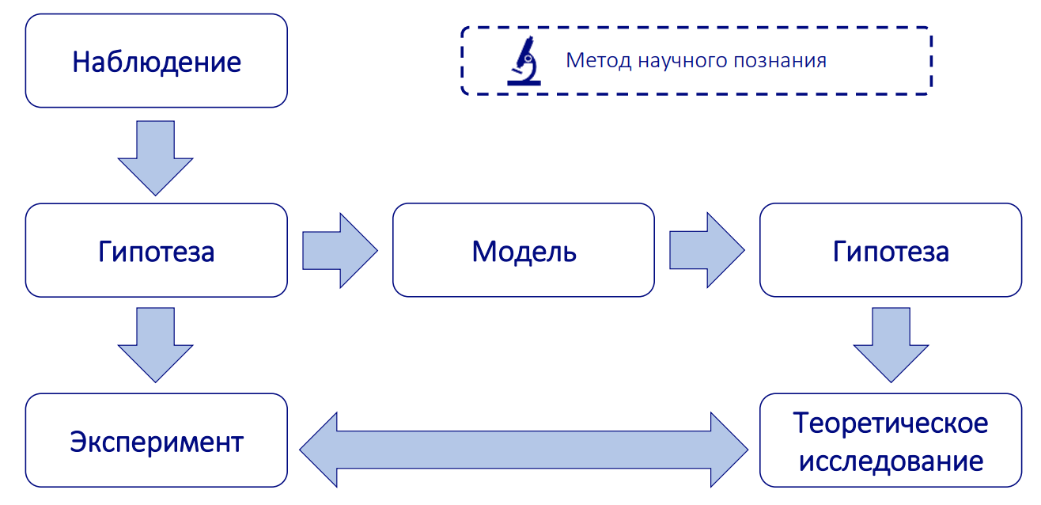
Формирование естественно-научной грамотности

Slide 6
Международная программа по оценке образовательных достижений учащихся PISA (Programme for International Student Assessment)
Проводит: Организация экономического сотрудничества и развития – OECD
Циклы исследования PISA: 2000, 2003, 2006, 2009, 2012, 2015, 2018, 2021, 2024 годы
Основная цель: Оценка функциональной грамотности 15- летних учащихся в области математики, чтения и естествознания
Исследовательский вопрос: «Обладают ли учащиеся 15- летнего возраста, получившие обязательное общее образование, знаниями и умениями, необходимыми им для полноценного функционирования в современном обществе, т.е. для решения широкого диапазона задач в различных сферах человеческой деятельности, общения и социальных отношений?»
Фокус: Выявление факторов, позволяющих объяснить различия в результатах стран, оценка качества и эффективности образования, равенства доступа к образованию

Slide 7
Новый взгляд на образование

Slide 8
Чему должны научиться дети (OECD 2030) Через оценку качества образования система образования настраивается на новые результаты

Slide 11
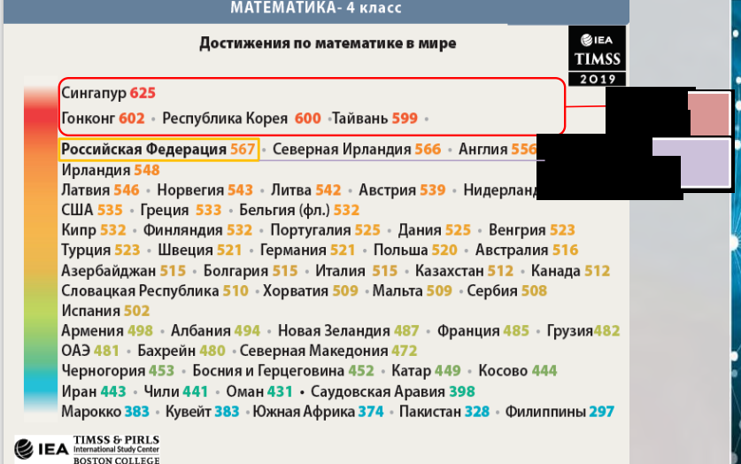

Slide 12
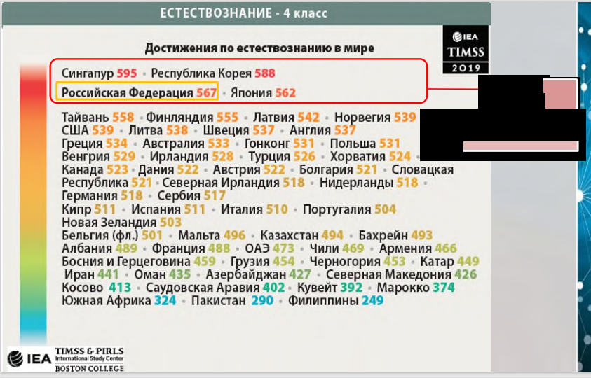
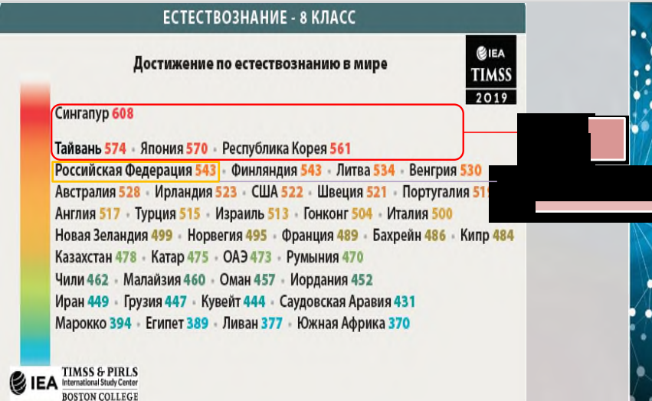

Slide 14
Основные результаты исследования PISA2021 года
По результатам общероссийской оценки по модели PISA в 2021 году, средний балл по читательской грамотности составил 497 баллов (21 место4 ), математической — 498 баллов (24 место), естественно-научной — 476 баллов (34 место).
Среди участников общероссийской оценки по модели PISA 15% не достигли порогового уровня по читательской грамотности, 19% — по математической грамотности, 17% не преодолели порог второго уровня по естественно-научной грамотности.
Разница между 25% лучших и 25% худших результатов по итогам исследования составила: по читательской грамотности — 224 балла, математической — 226 баллов, естественно-научной — 181 балл.

Slide 15
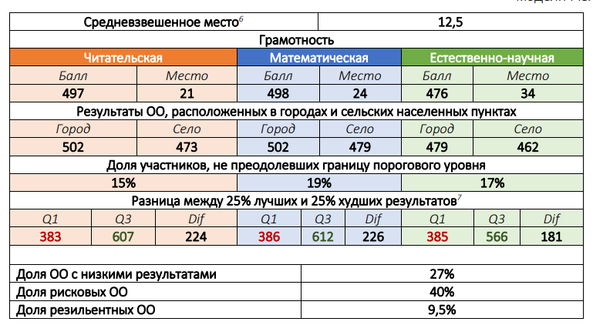
Основные результаты исследования PISA2021 года

Slide 16
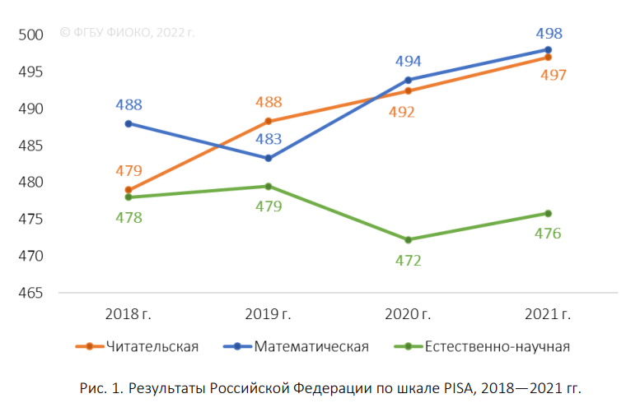
Основные результаты исследования PISA2021 года

Slide 17
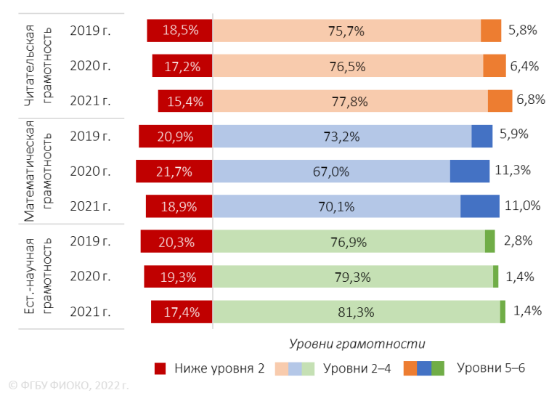
В целом по России в 2021 году 85% обучающихся достигли и превысили пороговый уровень читательской грамотности. По математической грамотности этот показатель составил 81%, по естественно-научной — 83%. При этом доля обучающихся, достигших высоких результатов по читательской грамотности (5 и 6 уровни), составила 7%, по математической — 11%, а по естественно-научной — только 1,4% (рис. 2).
Распределение обучающихся из ОО с разными результатами по уровням грамотности указывает на необходимость системной работы со школьной неуспешностью. Характер распределения свидетельствует о том, что в разных группах ОО необходимы решение разных задач и меры различного содержания и интенсивности сопровождения.

Slide 18
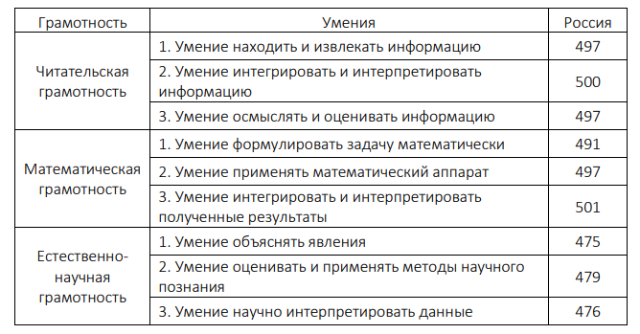
Результаты обучающихся по видам умений

Slide 19
Примеры заданий. Естественно – научная грамотность.

Slide 20
Примеры заданий. Естественно – научная грамотность.

Slide 21
Примеры заданий. Естественно – научная грамотность.

Slide 22
Примеры заданий. Естественно – научная грамотность.

Slide 23
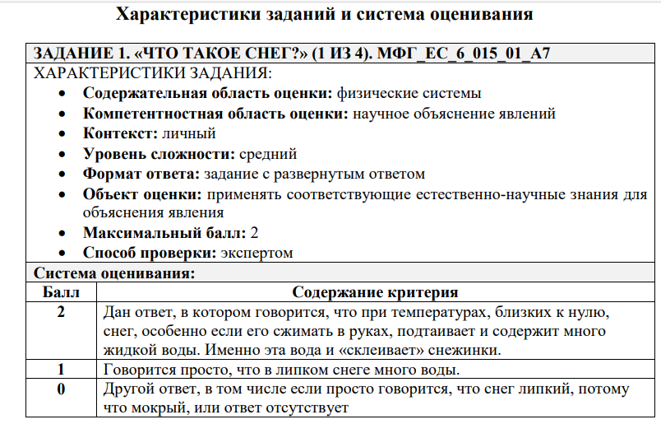
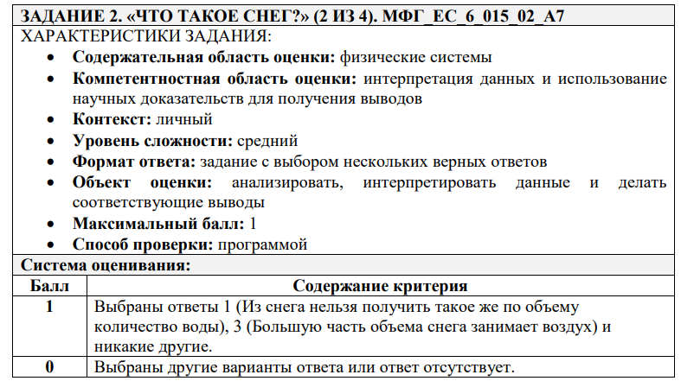
Примеры заданий. Естественно – научная грамотность.

Slide 24
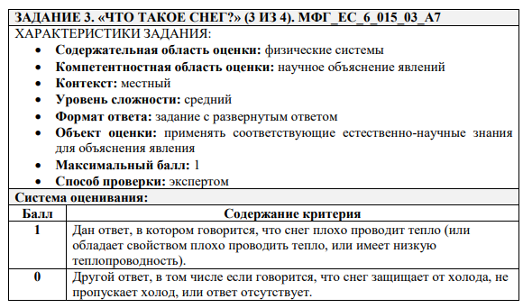
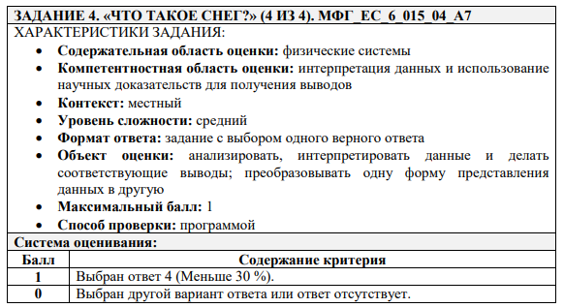
Примеры заданий. Естественно – научная грамотность.

Slide 25
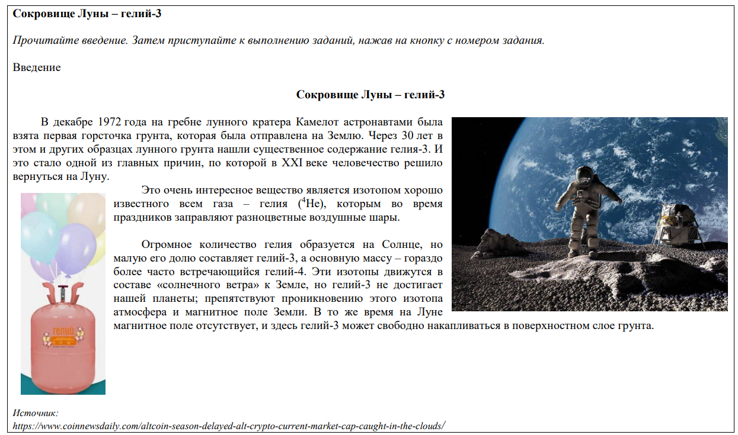
Примеры заданий. Естественно – научная грамотность.

Slide 26
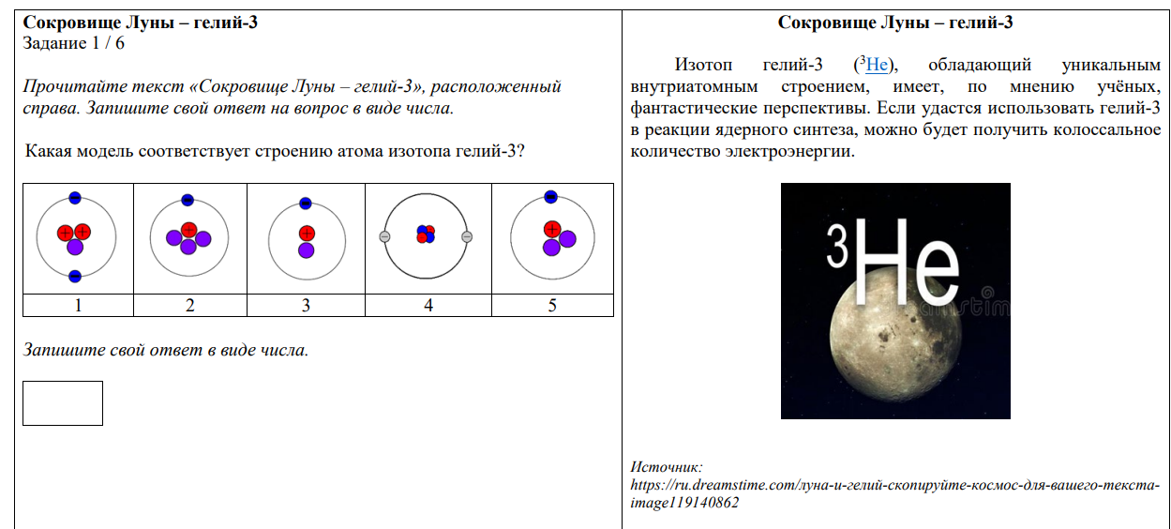
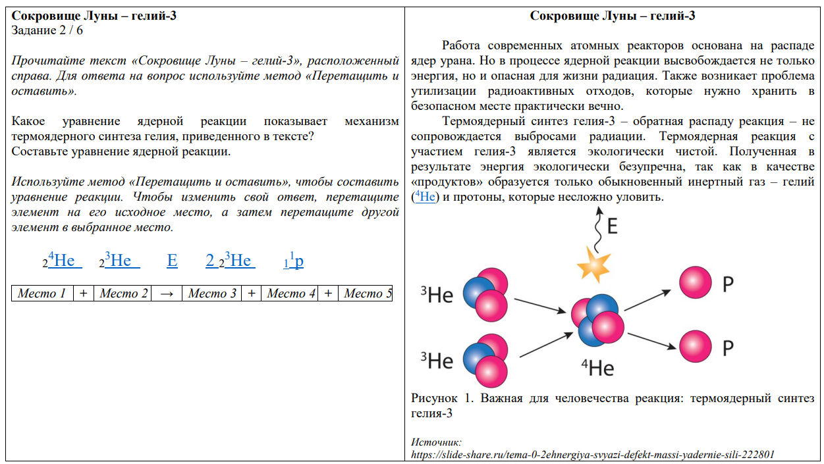
Примеры заданий. Естественно – научная грамотность.

Slide 27
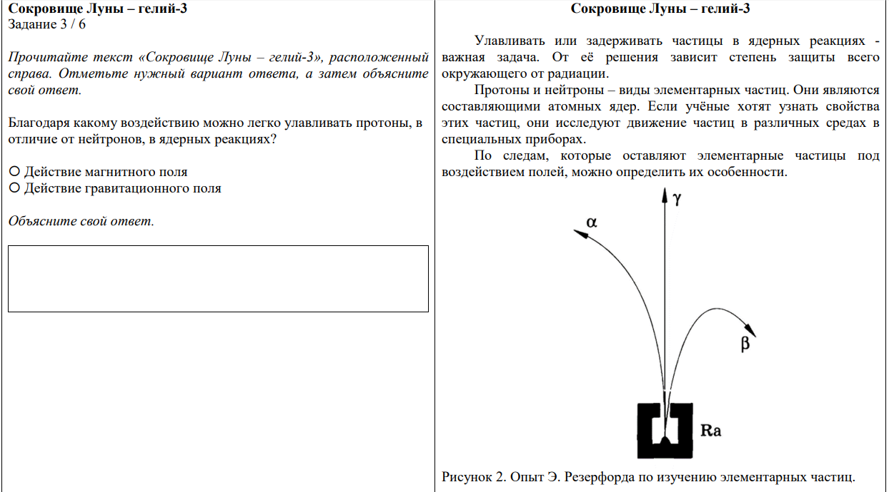
Примеры заданий. Естественно – научная грамотность.

Slide 28
Примеры заданий. Естественно – научная грамотность.

Slide 29
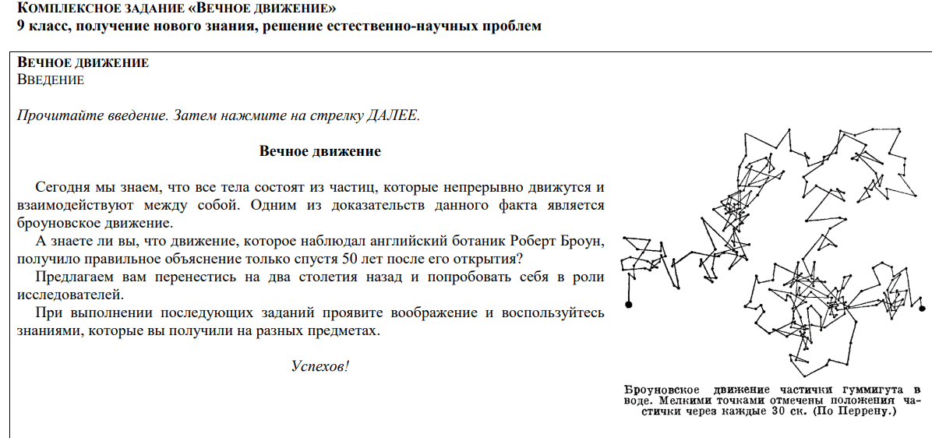
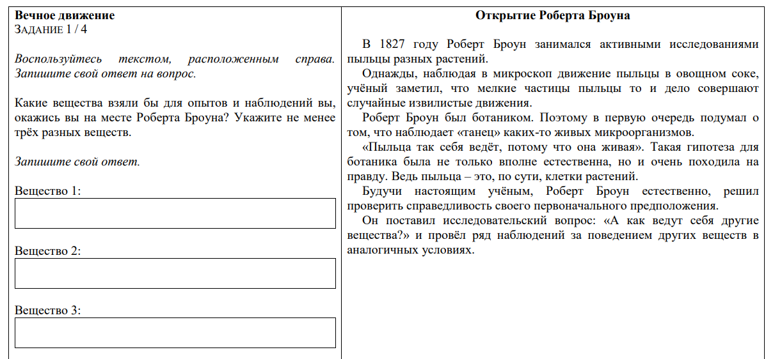
Креативное мышление. Примеры заданий.

Slide 30
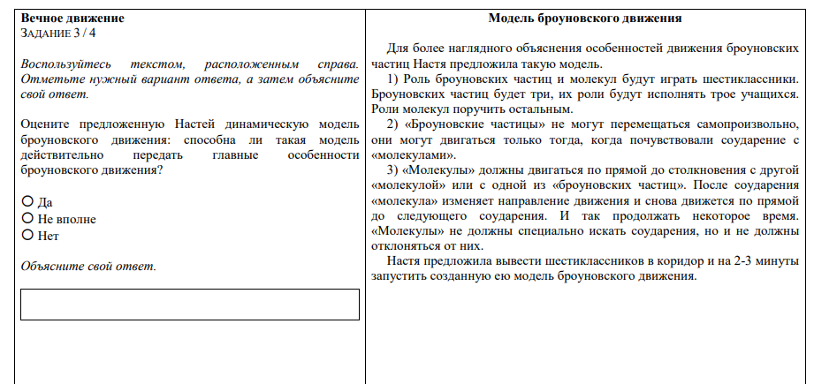
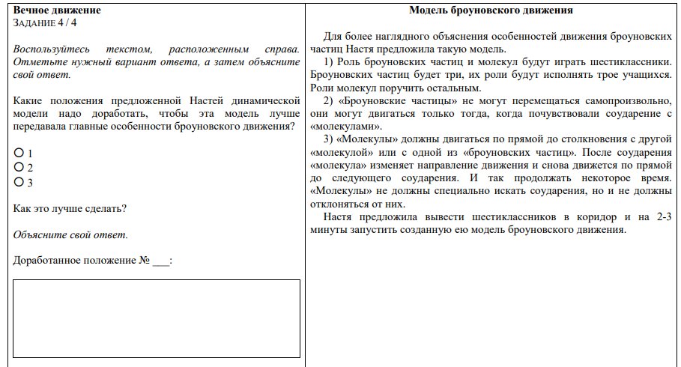
Креативное мышление. Примеры заданий.

Slide 31
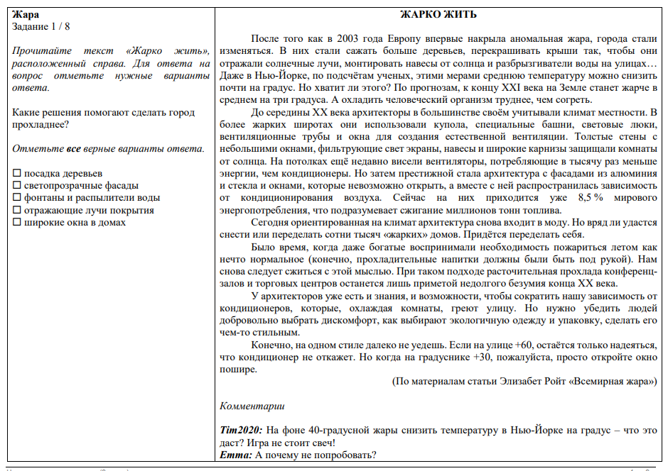
Читательская грамотность. Примеры заданий.

Slide 32
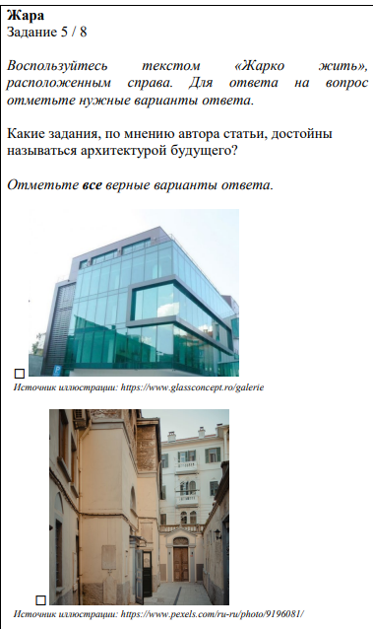
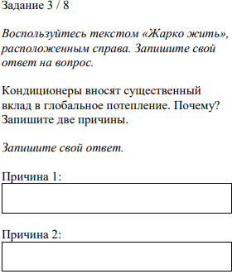
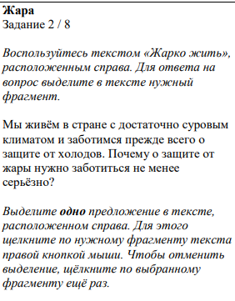
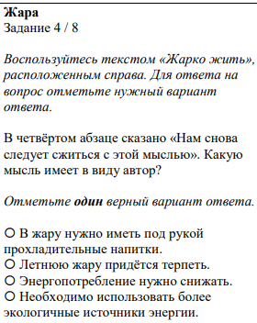
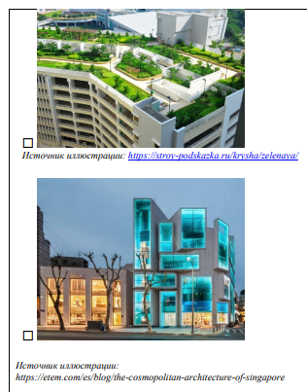
Читательская грамотность. Примеры заданий.

Slide 33
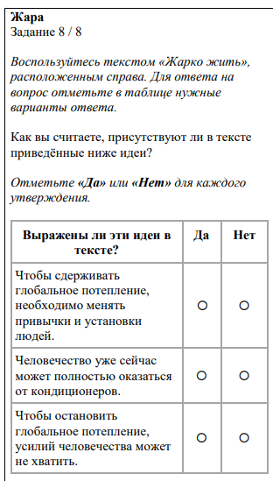
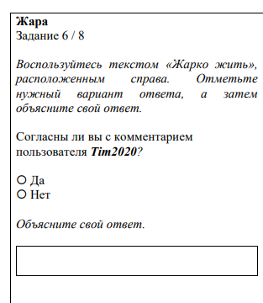
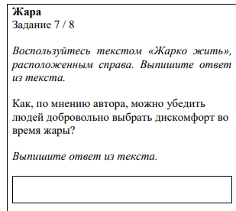
Читательская грамотность. Примеры заданий.

Slide 34
Дидактический комплекс для формирования функциональной грамотности

Slide 35
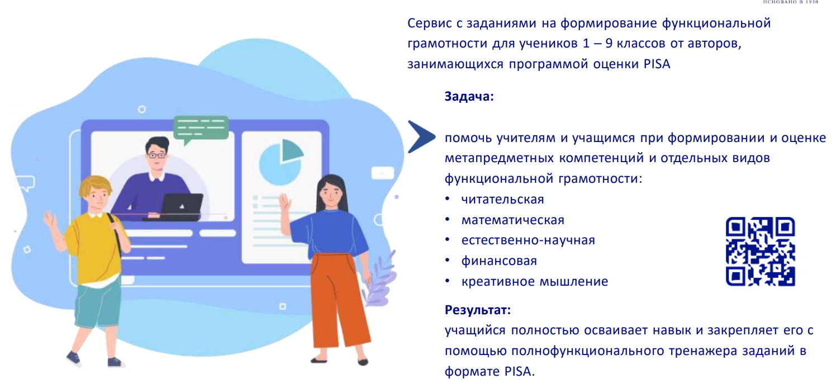
Функциональная грамотность.

Slide 36
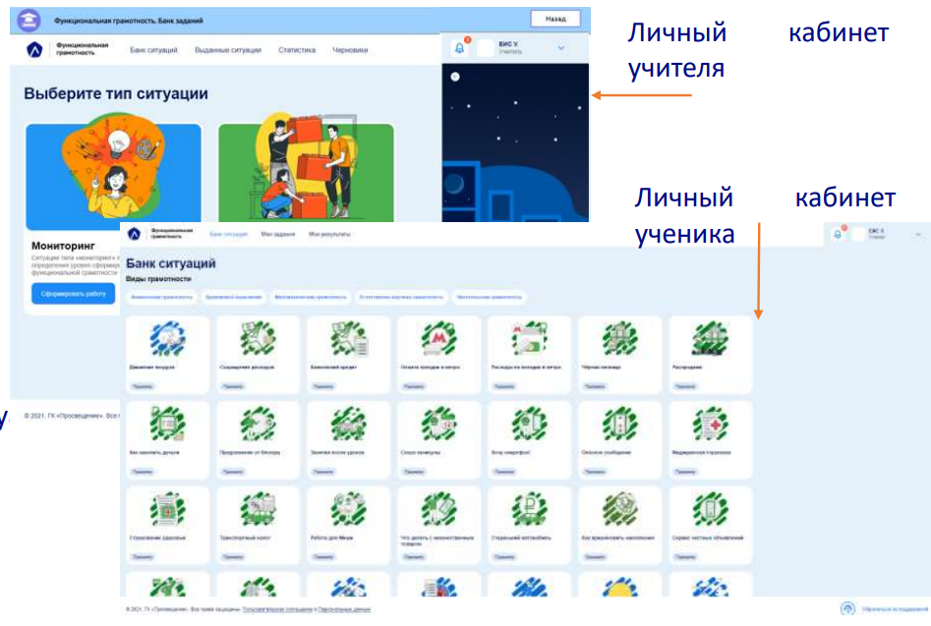
Функциональная грамотность. Версия 2.0 Интерактивное продолжение дидактического комплекса
Целевая аудитория: учителя и учащиеся 7-8 классов
11 пособий, 600 заданий
Фронтальная работа в классе + индивидуальная работа ученика в классе и дома
Режимы «тренажер», «мониторинг»
Полнотекстовая версия пособий

Slide 37
Функциональная грамотность. Печатные пособия

Slide 38
Функциональная грамотность.

Slide 39
Институт стратегии развития образования

Slide 40
ФИПИ Открытый банк заданий
по естественно-научной грамотности

Slide 41
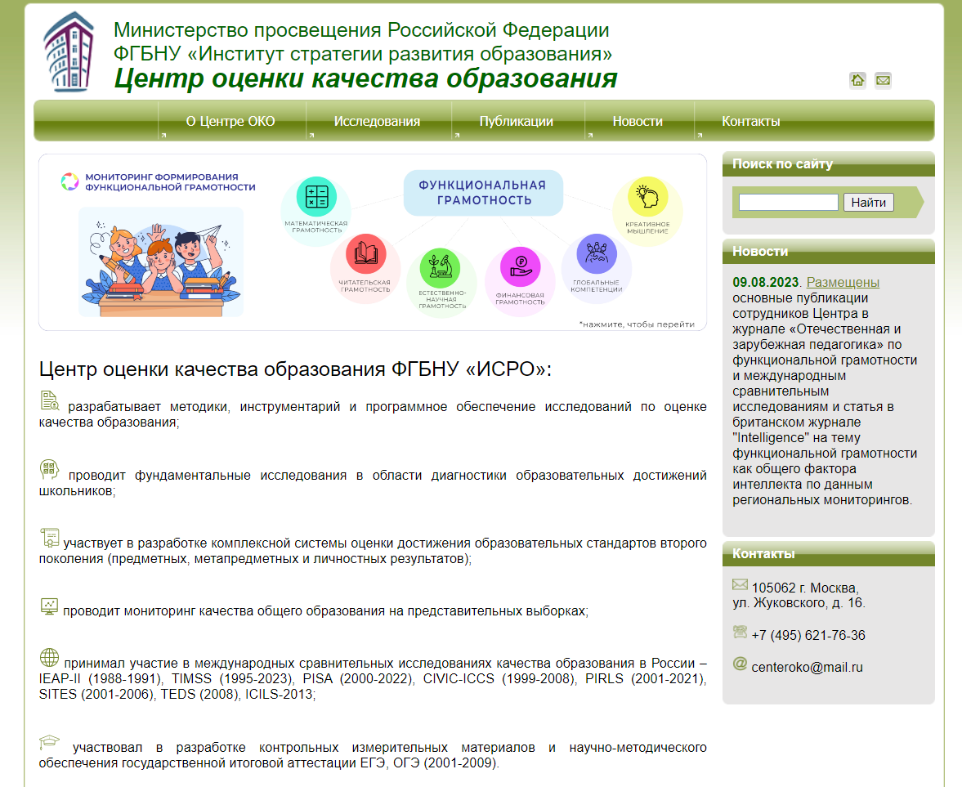
Центр оценки качества образования ИСРО РАО

Slide 42
ФИОКО Открытый банк заданий PISA

Slide 43
СПАСИБО ЗА ВНИМАНИЕ
ТВОРЧЕСКИХ УСПЕХОВ

